Slide 1


УМК «Школа России»
2 класс
Предложение
Составила Курьянова В.И.
учитель начальных классов
МОУ СОШ №14
г.Братск
2019г.

Slide 2
повторение
Текст состоит из предложений.
Предложения в тексте связаны
по смыслу.
Текст может иметь заголовок.
Заголовок отражает тему или основную мысль текста.
В тексте есть три части: начало, основная часть, концовка.

Slide 3
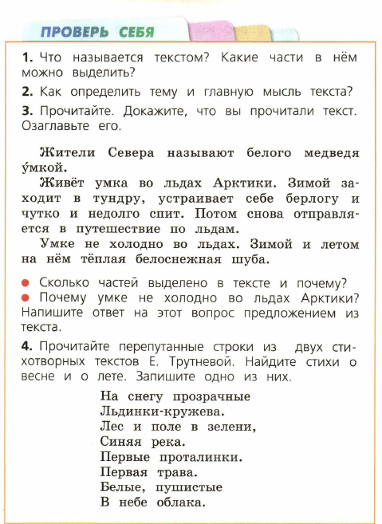
Стр. 22

Slide 4


Десятое сентября
RКлассная работа.
Учебник стр. 23
Тема:

Slide 5
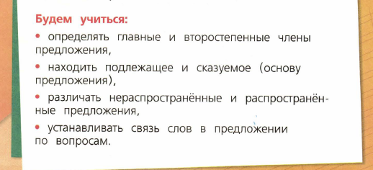
Десятое сентября
RКлассная работа.
Учебник стр. 23
Цель:

Slide 6


Чистописание

Slide 7
Чистописание
РоЃдина
Страна в которой человек родился. Место рождения любого человека.

Slide 8

Чистописание
Рр Рр
Ро ро ор ер рл рм
Жить – Родине служить

Slide 9
Что написано?
Кот, на, греется, солнышко, Васька.
Почему?

Slide 10
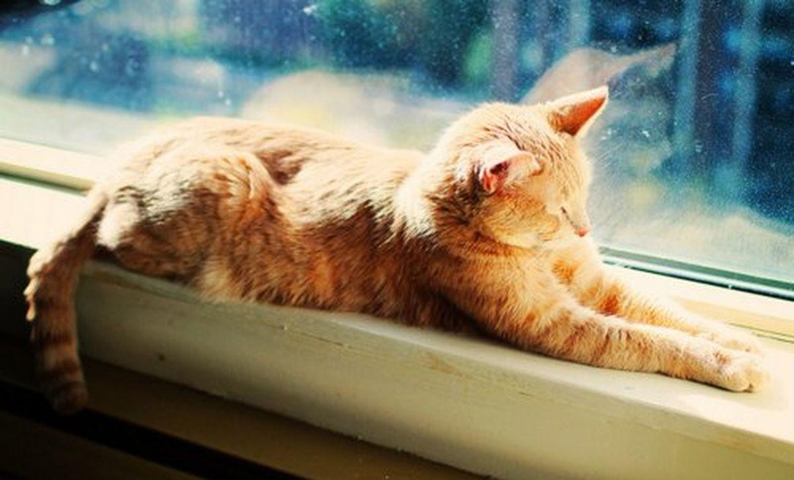
Составьте предложение:
Кот Васька греется на солнышке.

Slide 11
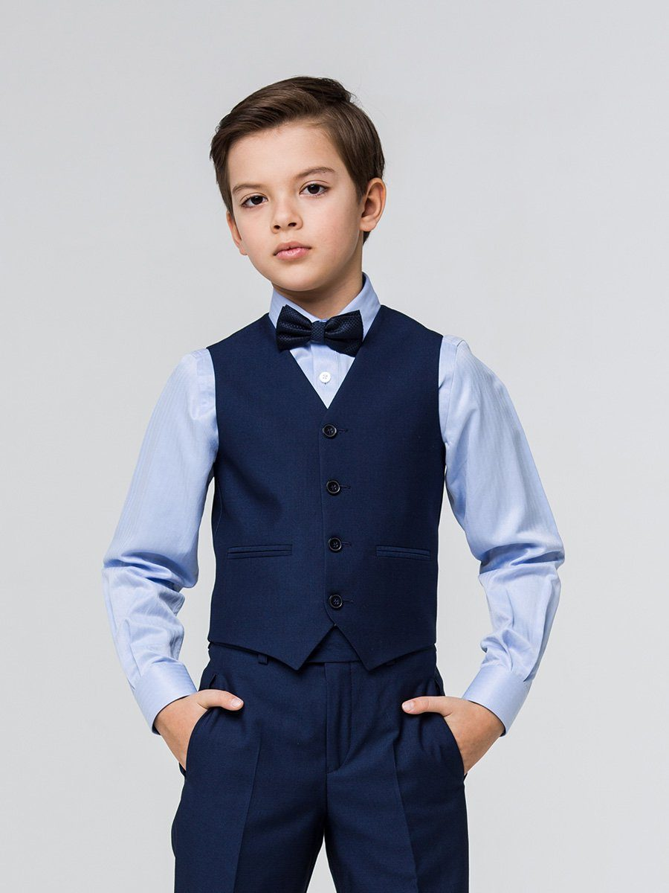
Что такое предложение?
Предложение – это слово или несколько слов, которые выражают законченную мысль.

Slide 12
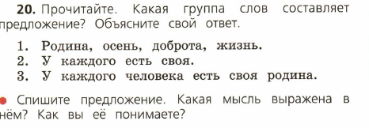
С.24, упр.20

Slide 13
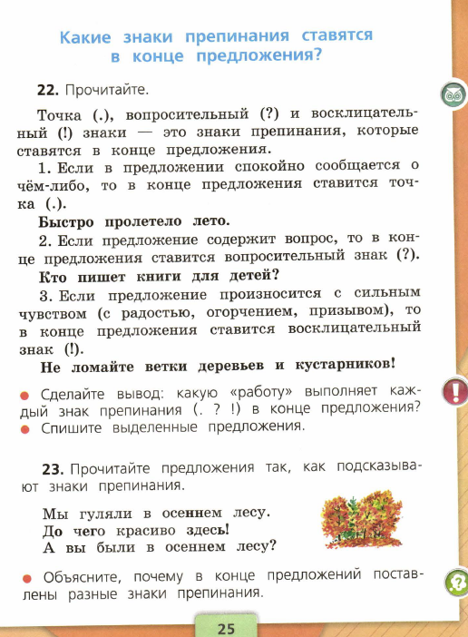
Как на письме оформляется предложение?
Я маковой крупинкой
Упала на тропинку,
Остановила вас,
Закончила рассказ.
На странице я стою,
Всем вопросы задаю.
Согнут я всегда в дугу –
Разогнуться не могу.
.
?
Никогда он не молчит,
Оглушительно кричит:
Ура!
Долой!
Караул!
Разбой!
!

Slide 14
Прочитайте. Определите границы предложений. Озаглавьте.
Льёт сильный дождь больной Дружок
лежит под крыльцом Илья завязал
ему больную лапу мальчик
принес ему хлеба и молока

Slide 15
Забота.
Льёт сильный дождь. Больной Дружок
лежит под крыльцом. Илья завязал
ему больную лапу. Мальчик
принес ему хлеба и молока.

Slide 16
Рефлексия
Что такое предложение?
Это слово или несколько слов, которые выражают законченную мысль.

Slide 17

Сегодня на уроке
Я научился…
Мне было интересно…
Мне было трудно…
Мне понравилось…
Молодцы!

Slide 18

Домашнее задание
У.с.24 правило,
с.26 упр.24

